Slide 1
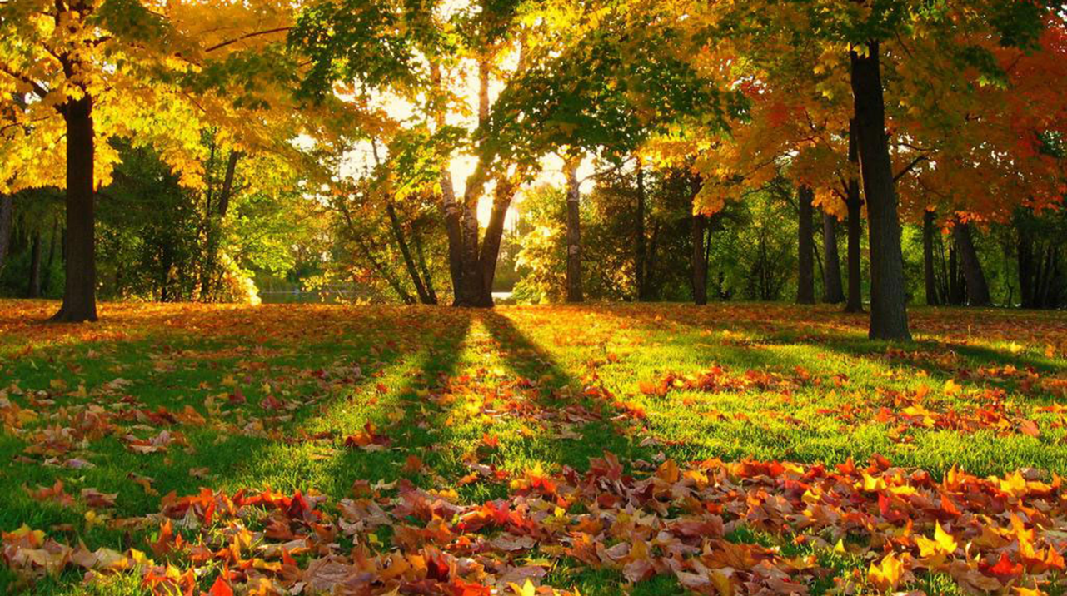
Осенний бал

Slide 2
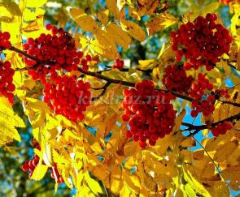
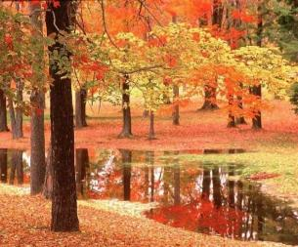
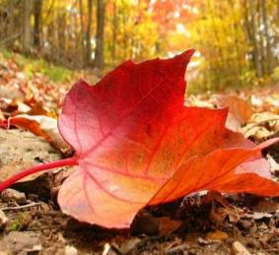
Команда
Рябинки
Команда
Октябрь
Команда
Листопад

Slide 4
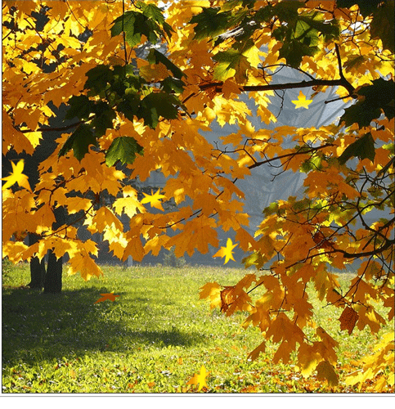
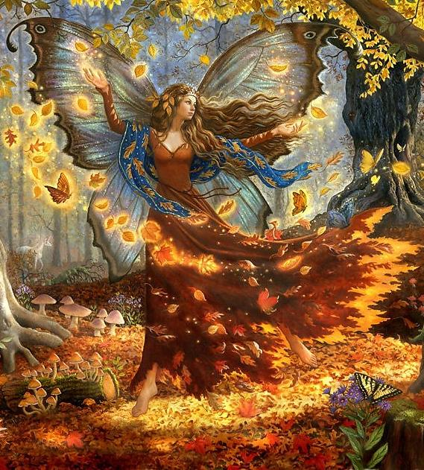

Slide 5
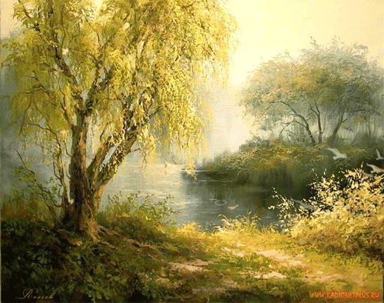

Slide 6
«Составь слово»

Slide 7
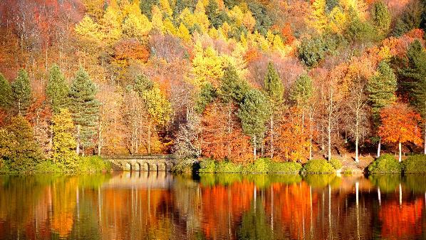
Пришла без красок и без кисти и перекрасила все листья

Slide 8
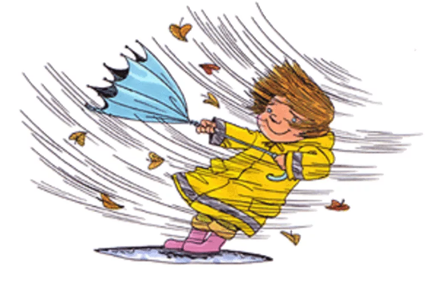
Сам видит и не слышит,
ходит, бродит, рыщет, свищет
Ветер

Slide 9
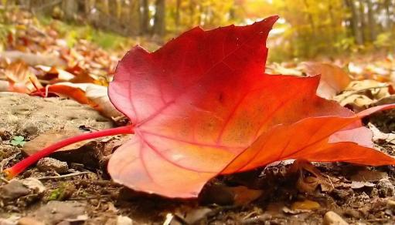
Сидит – зеленеет,
падает – желтеет,
лежит – чернеет.
ЛИСТ

Slide 10
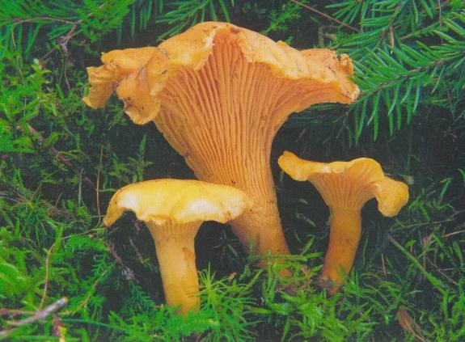
Очень дружные сестрички,
ходят в рыженьких беретах.
Осень в лес приносят летом
ЛИСИЧКИ

Slide 11
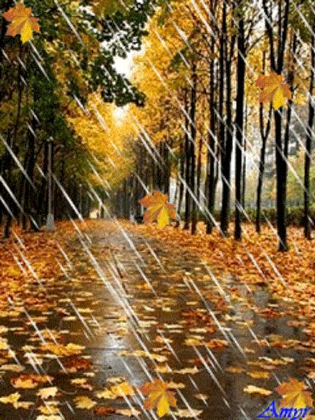
Меня просят и ждут,
а приду – прячутся
дождь

Slide 12
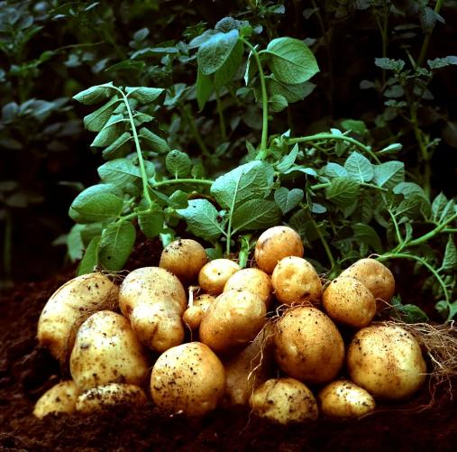
Под землею птица гнездо
свила и яиц нанесла
КАРТОФЕЛЬ

Slide 13
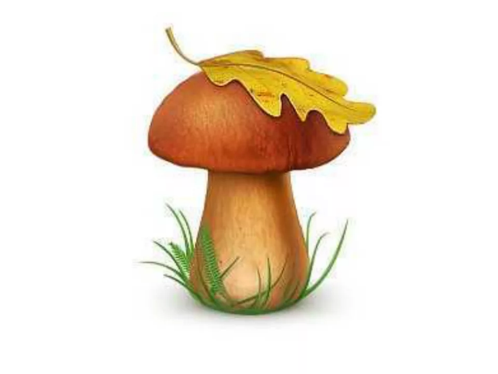
Есть шапка, но без головы,
есть нога, но без обуви
ГРИБ

Slide 14
«Составь слово»

Slide 15
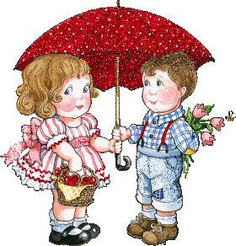
«ДОЖДЬ»

Slide 16
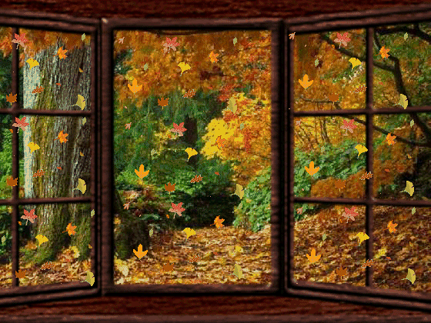

Slide 17
«Оживи
картинку»

Slide 18
«Что в мешке?»

Slide 19
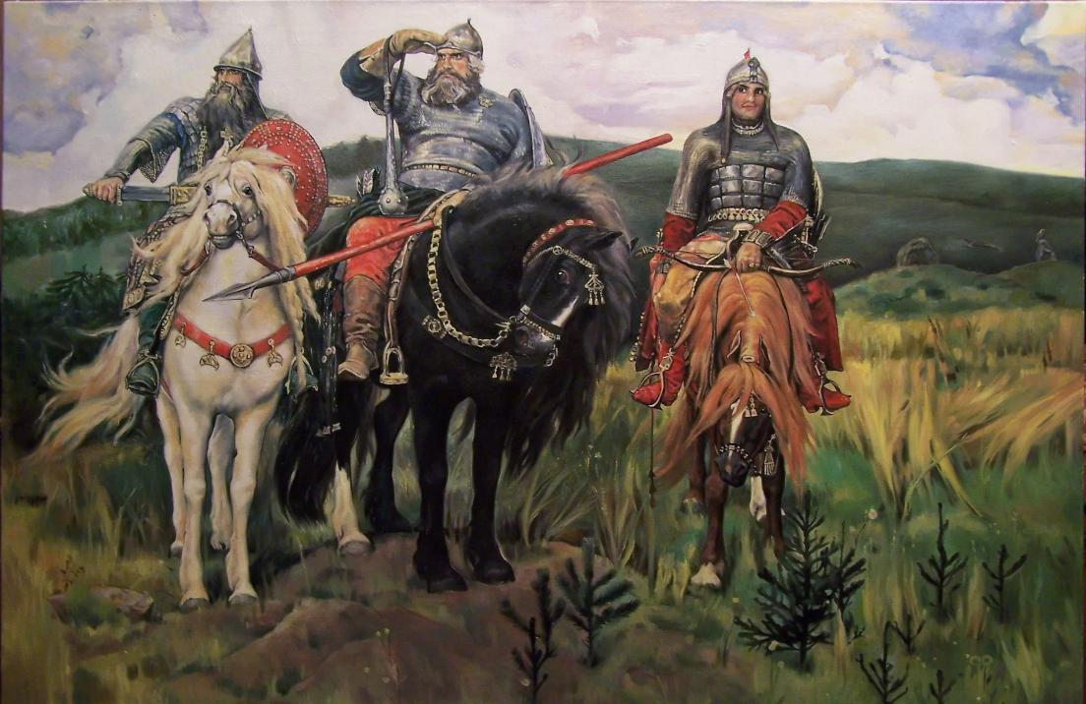

Slide 20
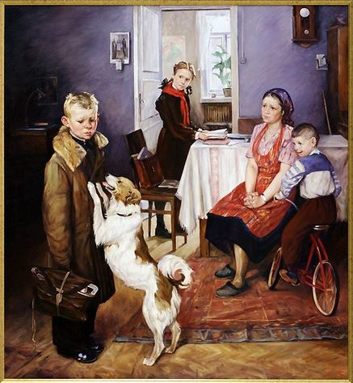

Slide 21
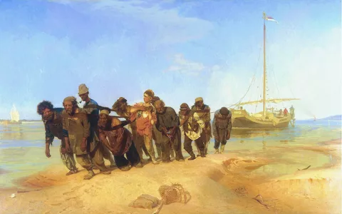

Slide 22
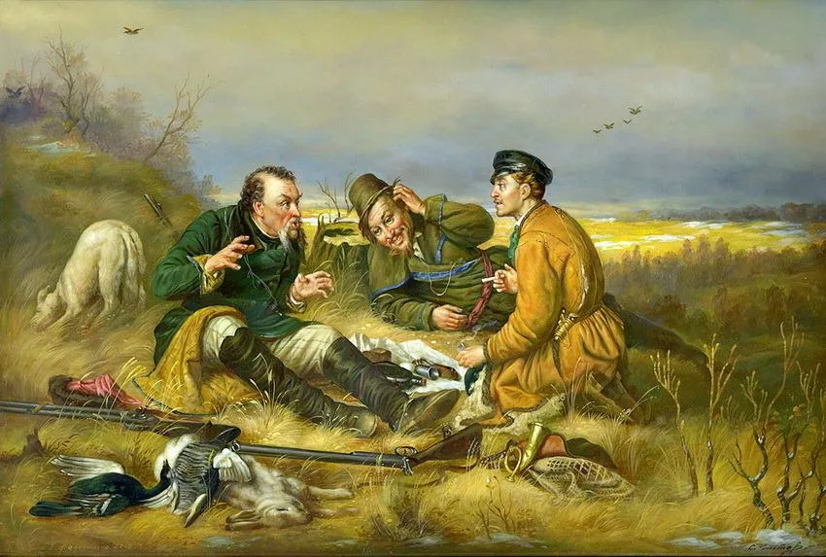

Slide 23
«Оживи
картинку»

Slide 24
«Образ прекрасной
дамы»

Slide 25
«Засели шар»

Slide 26
«Образ прекрасной
дамы»

Slide 27
«Клен ты мой
опавший»

Slide 28
«Веселый танец»

